Slide 1



Boletín
#02. SEPTIEMBRE –DICIEMBRE 2023

Slide 2



03
Un mensaje de nuestra Gerente General
FOTO
02
Resultados: Logros y Retos
05
Aqui es donde TU creces
13
Novedades EHS
07
Somos el major lugar para trabajar
17
Alta Gama
09
Bienvenidos
18
Seguimos Construyendo Futuro
10
Promociones
19
OPEX News
11
Novedades ICare
20
Próximas Actividades
12
Los Heroes de EHS

Slide 3
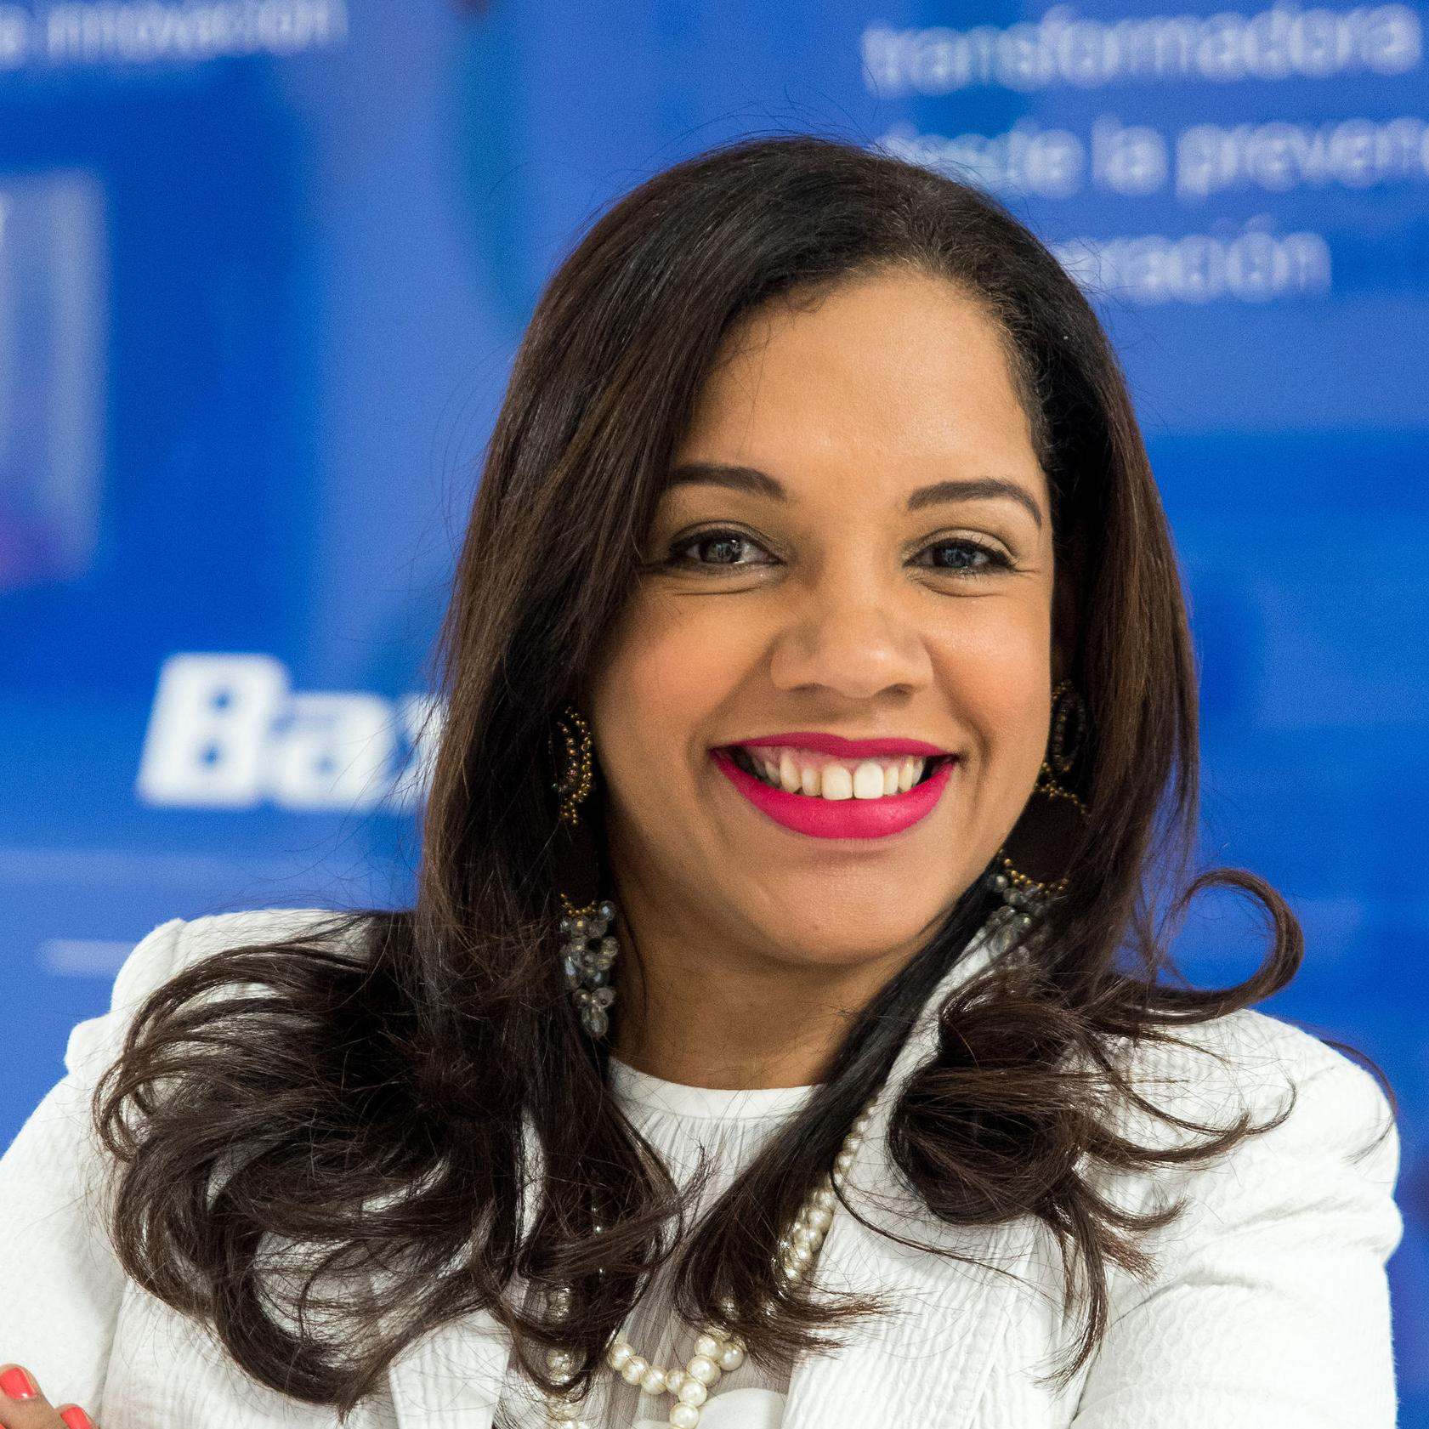

Un Mensaje de nuestra
Gerente General
Queridos Colaboradores,
¡Bienvenidos a esta segunda edición de nuestro boletín de Baxter Haina!
En esta ocasión compartiremos con ustedes un recuento de lo que fue el periodo Septiembre-Diciembre 2023.
Agradecemos su contribución y esperamos que este boletín sea una herramienta valiosa para mantenernos conectados y motivados mientras avanzamos hacia un futuro brillante.
¡Sigamos trabajando juntos por el éxito de Baxter Haina!
Diana

Slide 4

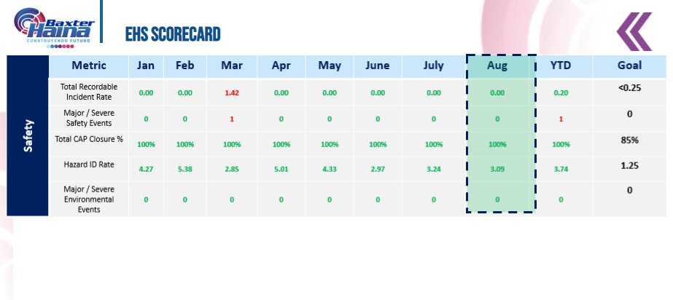
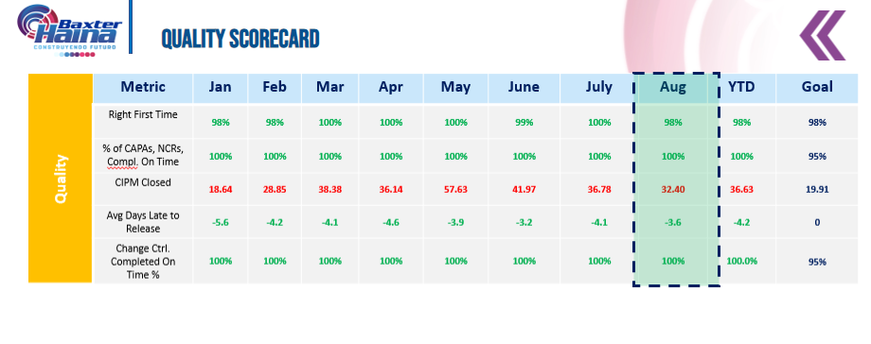
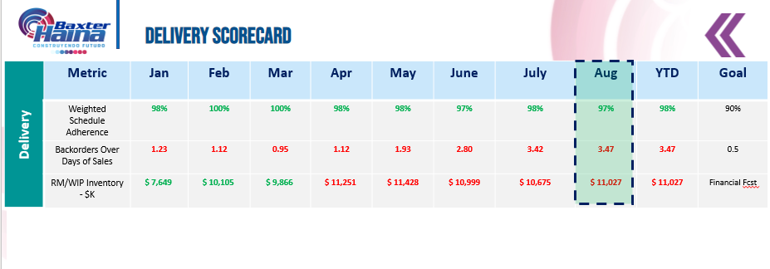
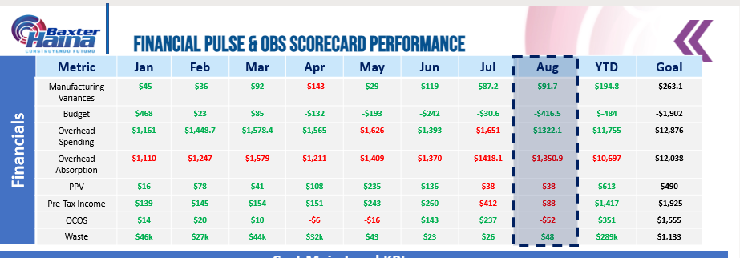
RESULTADOS
LOGROS + RETOS
MAYO – AGOSTO 2023
SEGURIDAD
Excelentes resultados en este periodo. Buen enfoque en cumplimiento y en reporte de riesgos potenciales identificados. Continuar trabajando en la participación de más personas.
1.
CALIDAD
2.
Muy buenos resultados en los indicadores de Calidad. Seguir trabajando y moviendo las acciones de diseño que mejoren las quejas de nuestros productos en el mercado.
SERVICIO
3.
Seguimos persiguiendo la mejora en BO. Retos alrededor de Blood Sets (GVS) que viene mejorando, Códigos de Buretrol, y los One Links. Cumplimiento plan de Producción.
COSTO
4.
Buen desempeño en la parte de costos, pese a la baja de algunos volúmenes, el desempeño se ha mantenido favorable en las varianzas de manufactura.

Slide 5

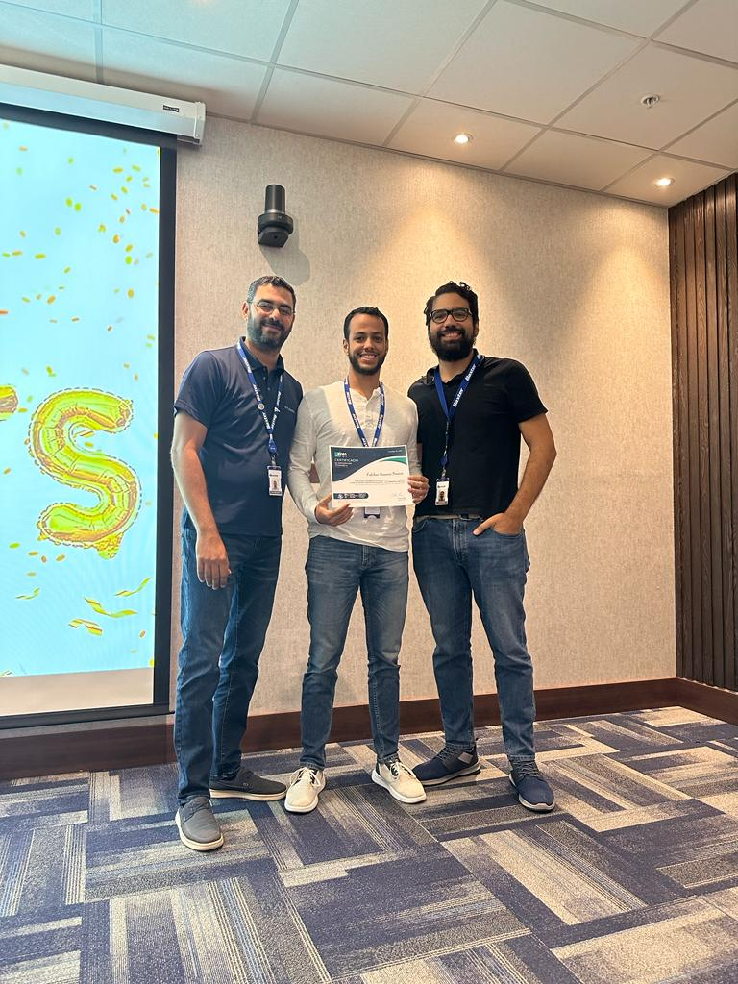
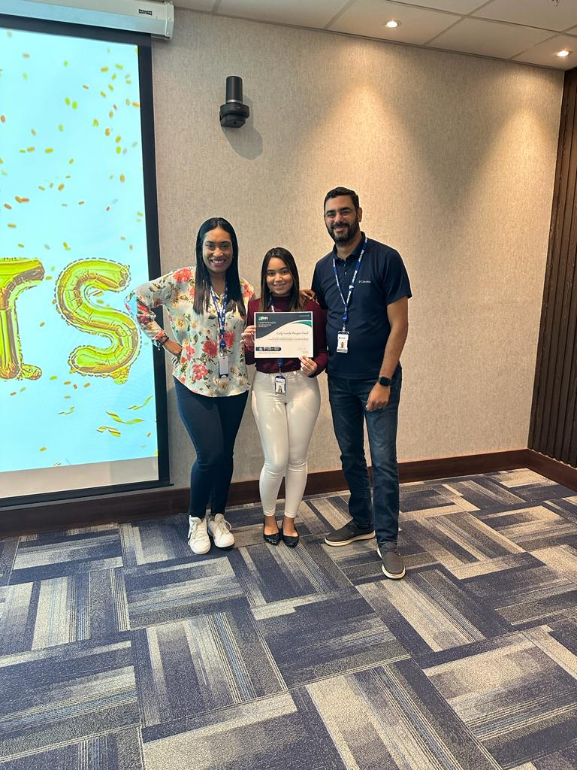
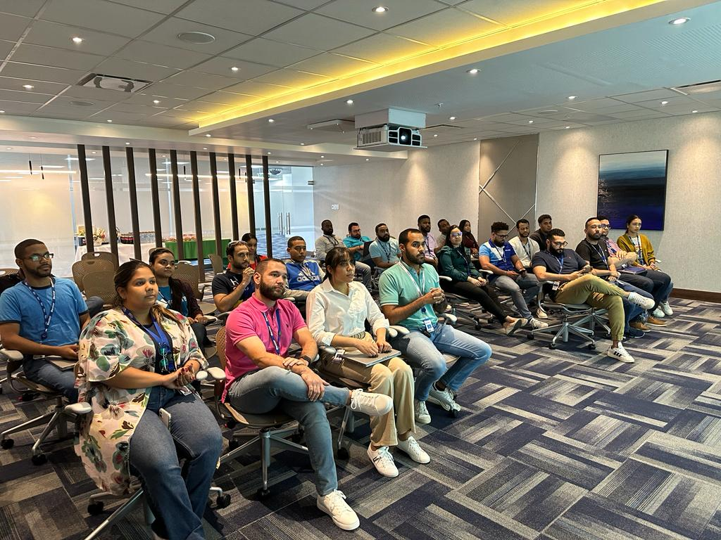
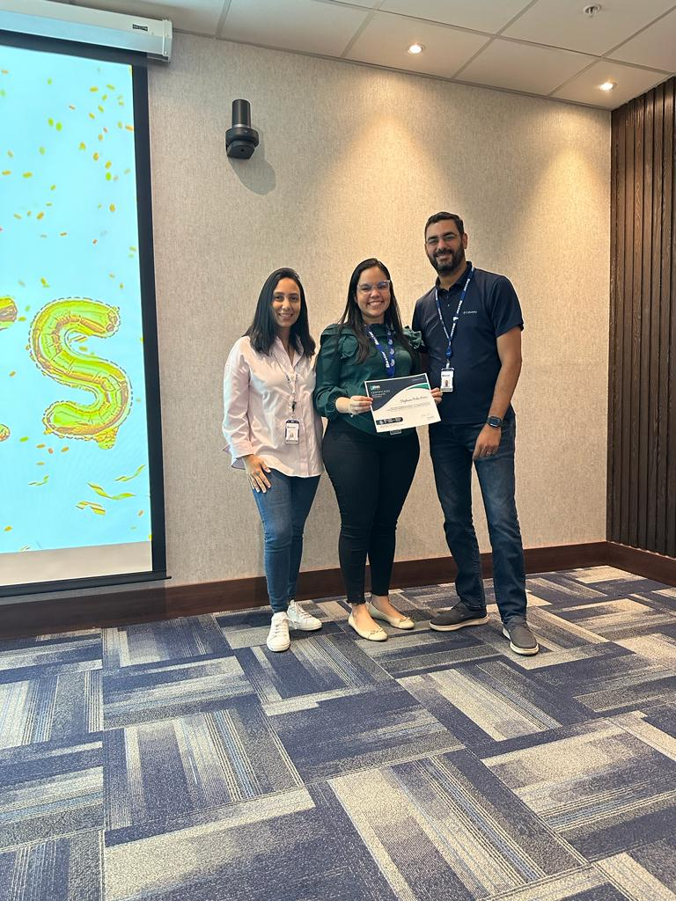

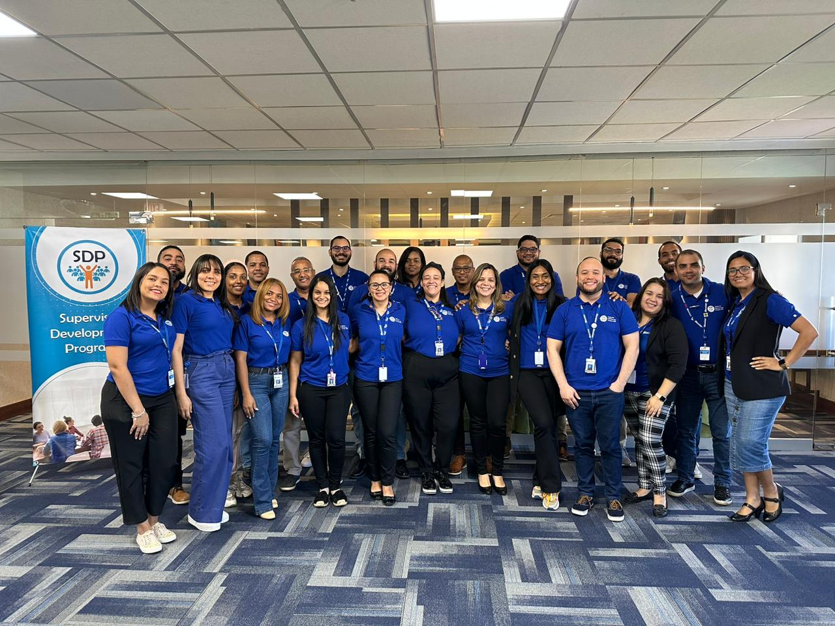
En un entorno empresarial cada vez más competitivo, es importante que nuestros empleados estén equipados con las habilidades necesarias para adaptarse a los cambios y desafíos del mercado. Estamos seguros de que el programa JUMP con el clúster será una inversión valiosa para el éxito futuro de nuestra organización.
Taller de Gestión profesional de proyectos PMBPOK
Los miembros de nuestro equipo se desarrollan en temas como Recursos Humanos, OpEx y Finanzas, obteniendo conocimientos valiosos y estrategias prácticas para “Liderarse a sí mismos, liderar a sus equipos y la empresa”.
Supervisors Development Program

Slide 6
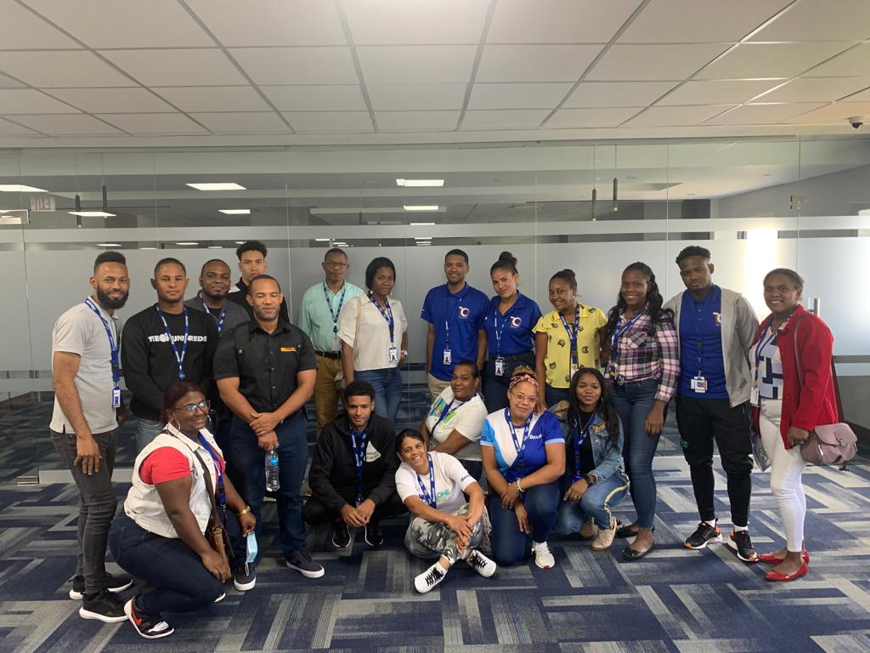
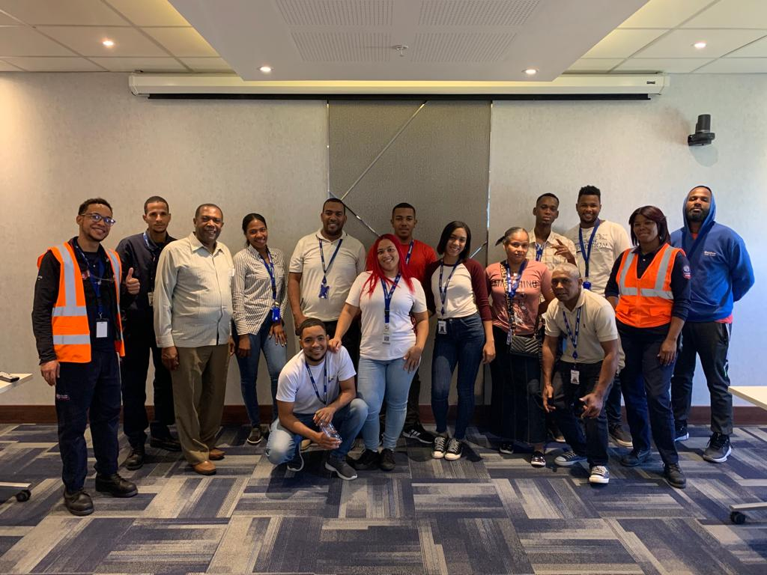
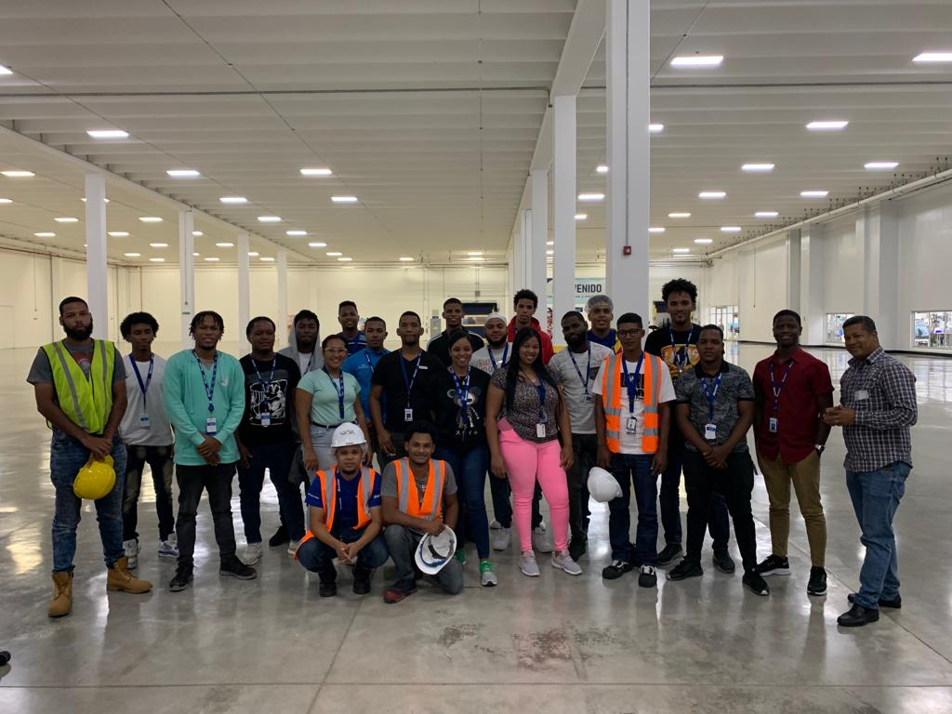
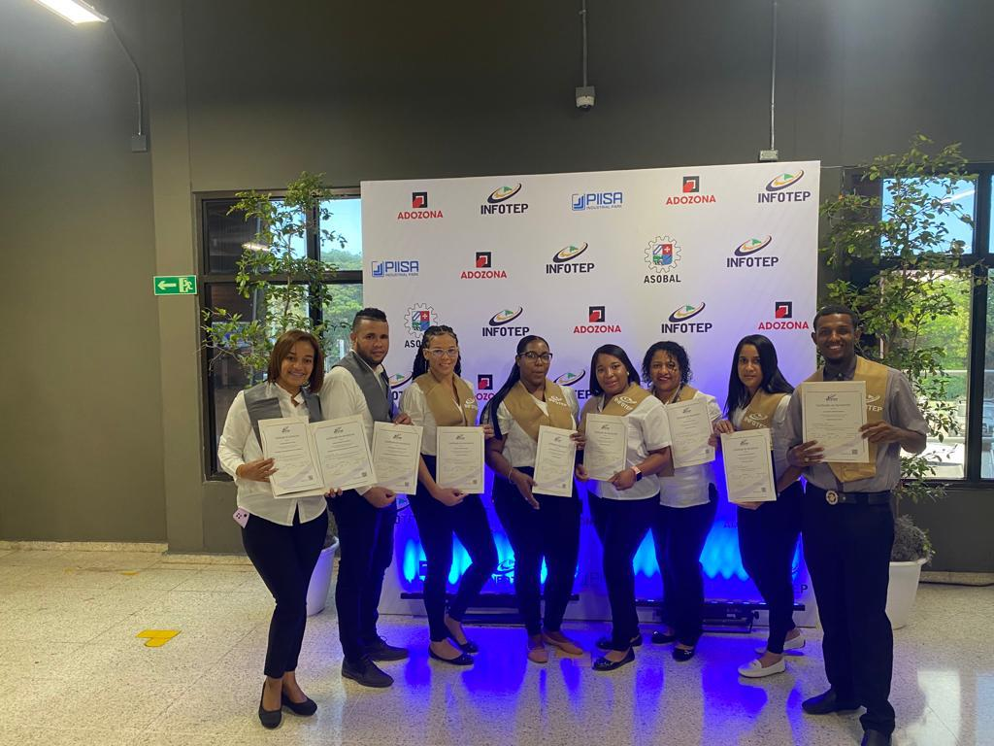
Capacitaciones
1.
1.
6S
2.
Metrología & Calibración
3.
Brigada de Emergencia
2.
3.
Celebramos los éxitos y metas alcanzadas de nuestros empleados.
Que esta graduación sea el inicio de su historia que merece ser contada.
¡Aquí es donde tu creces!
Graduación de INFOTEP

Slide 7

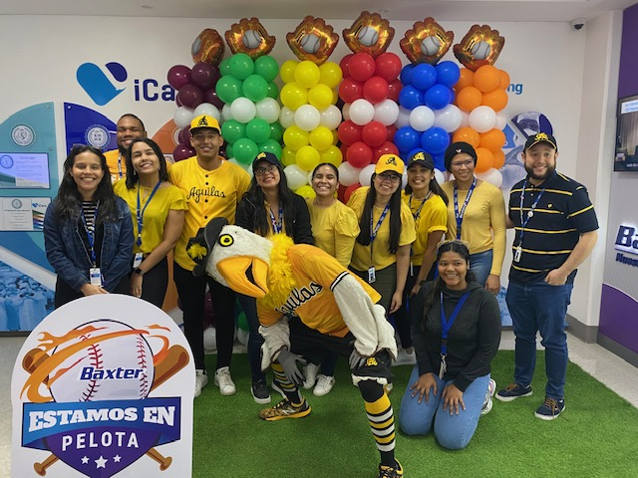

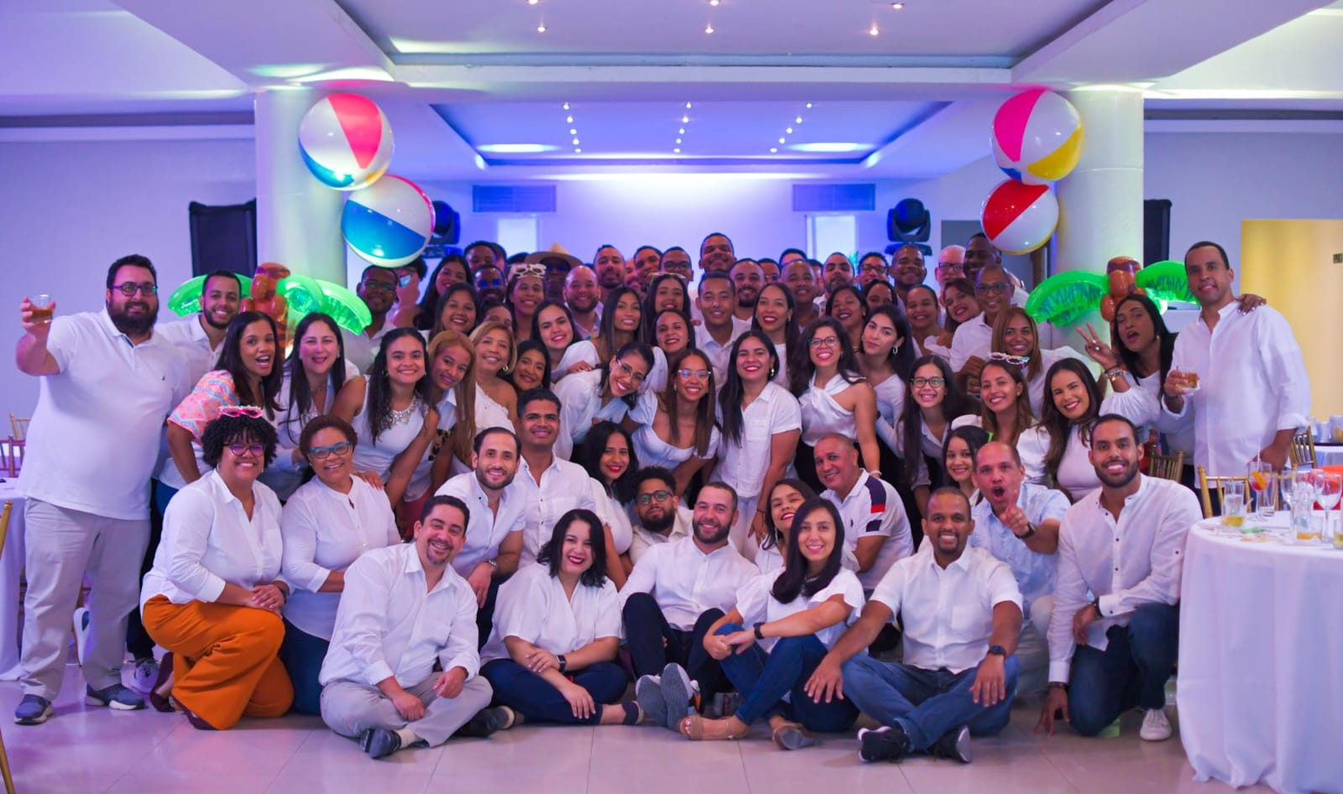

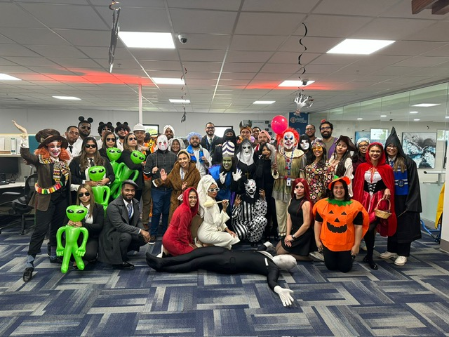



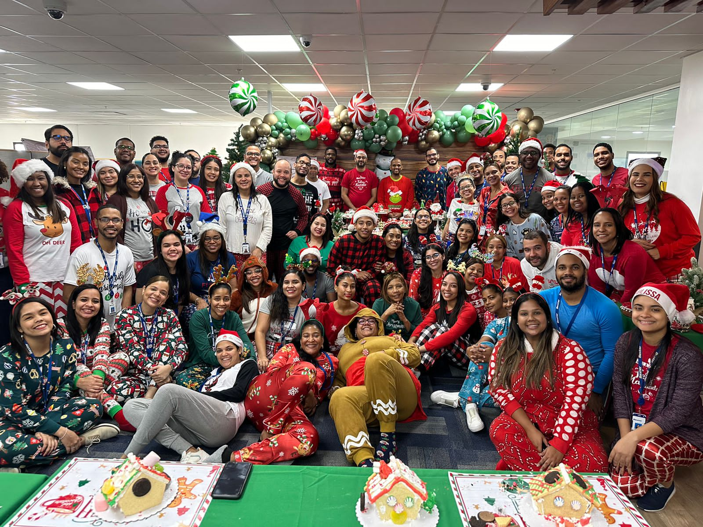
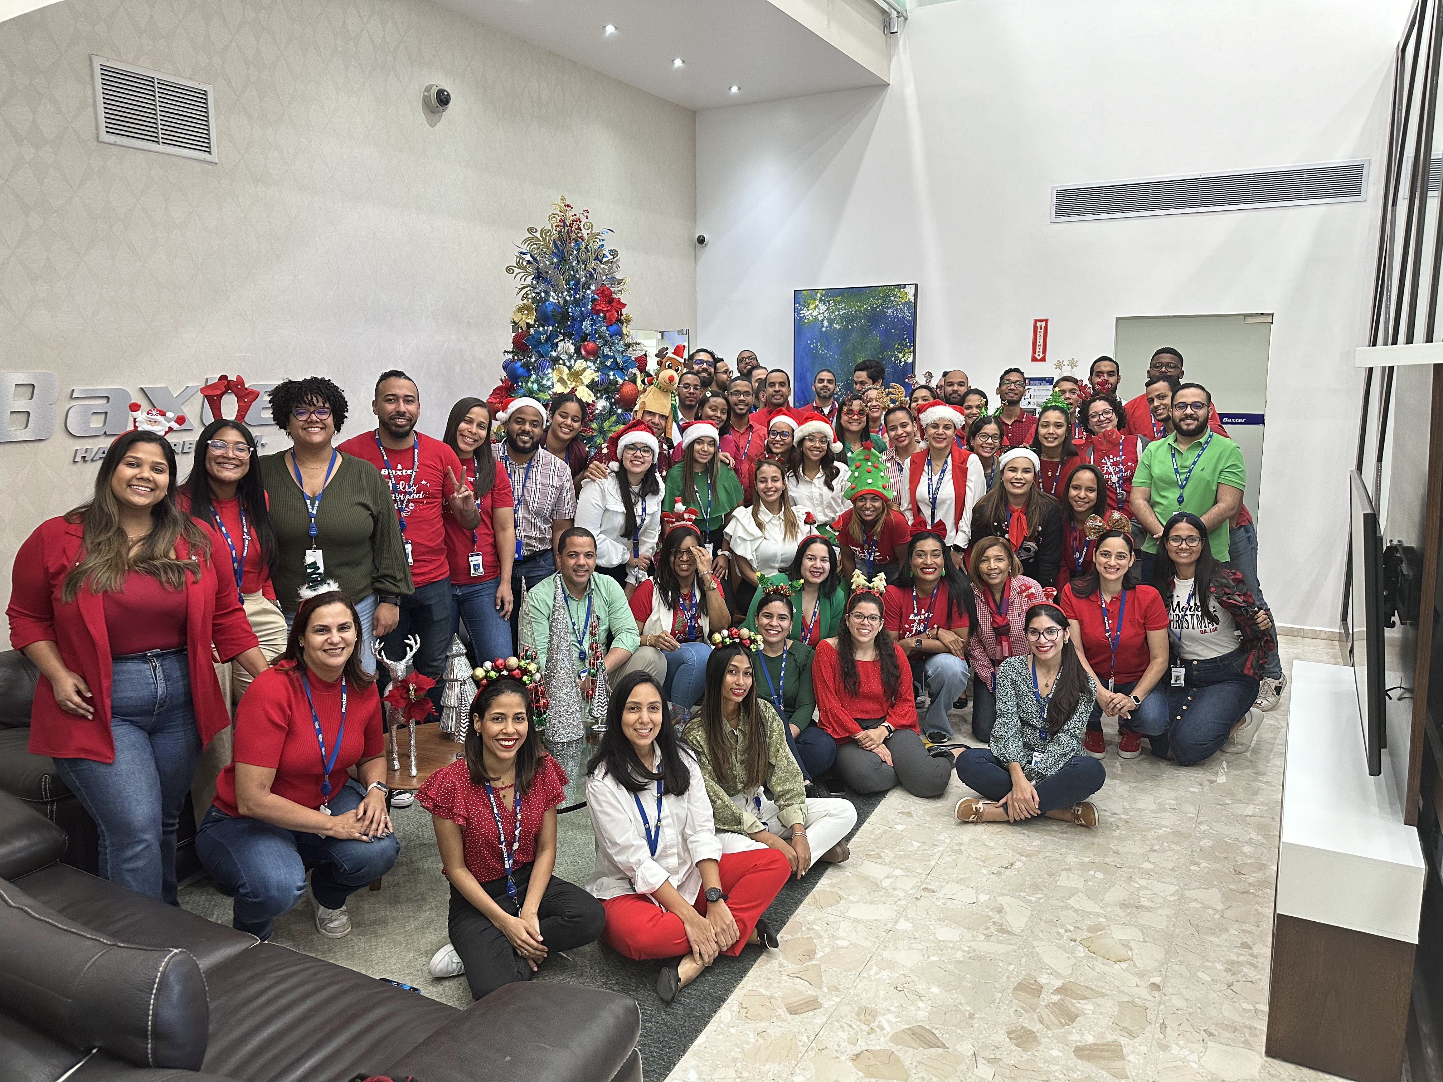
Actividades Septiembre-Diciembre 2023
Pelota invernal 2023
Cierre de Verano
Celebración de Halloween
Bienvenida a la navidad
8

Slide 8

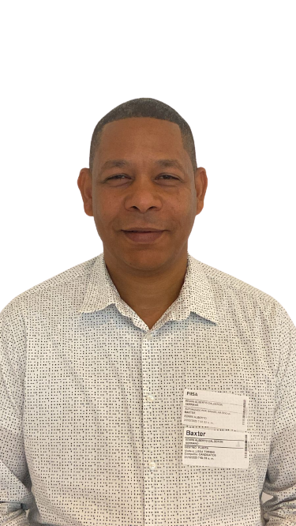
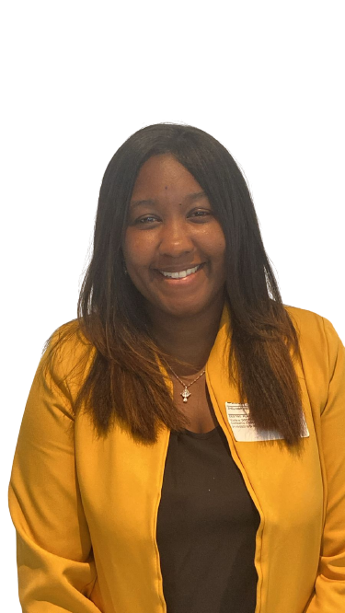
SEPTIEMBRE – DICIEMBRE 2023
Edwin Calderon
Sr Supv, Manufacturing
Sherli Martinez
Supv, Manufacturing
María Diaz Rodriguez
Specialist, Supplier Quality
Celso Cespedes Rosario
Sr Supervisor, Quality
Aquí es donde tu trabajo hace la diferencia

Slide 9
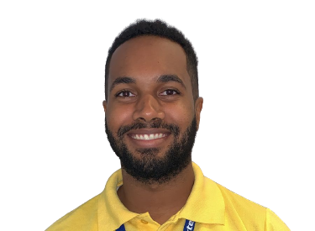
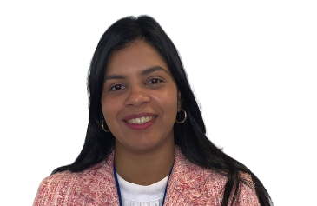
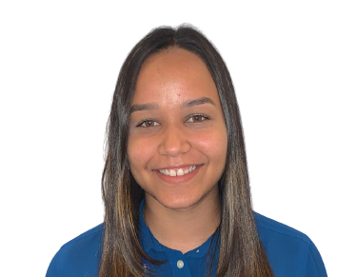
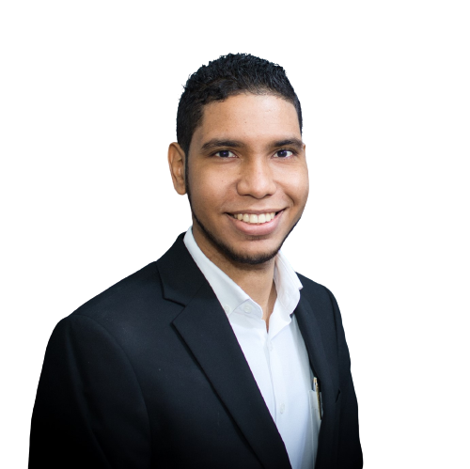

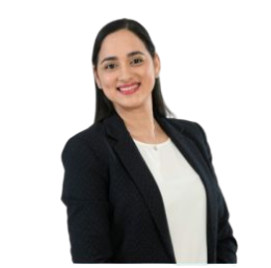
MAYO – AGOSTO 2023
George Matos Matos
Engineer, Software
Margernys Javier
HR Business Partner
Mayelin Aquino
Planner/Buyer
Félix Díaz
Prin. Eng., MFG
Laura Hernández
Buyer
Yavexia Suarez
EHS Manager
Aquí es donde tu trabajo hace la diferencia

Slide 10
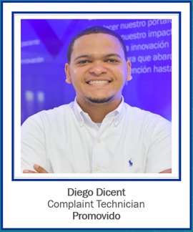
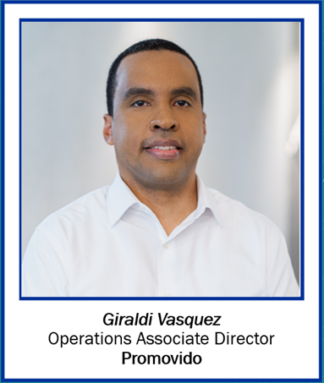
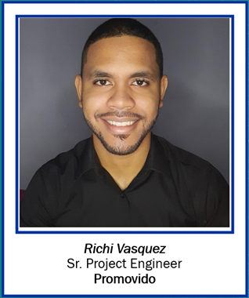
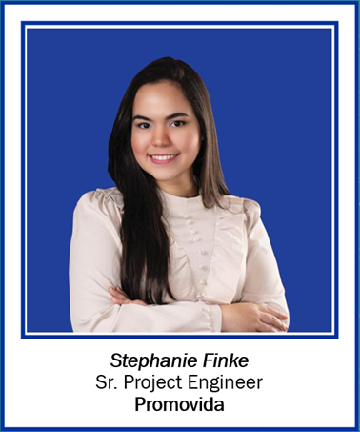
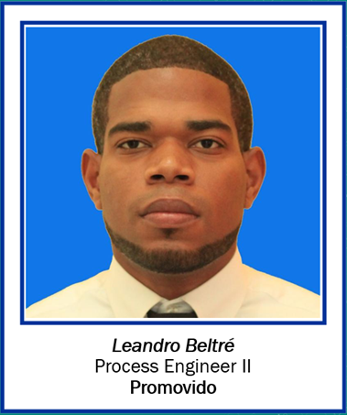
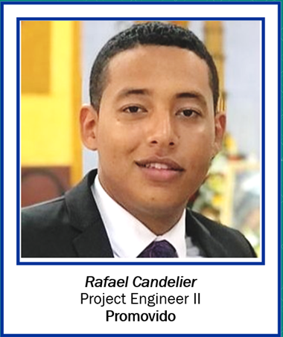
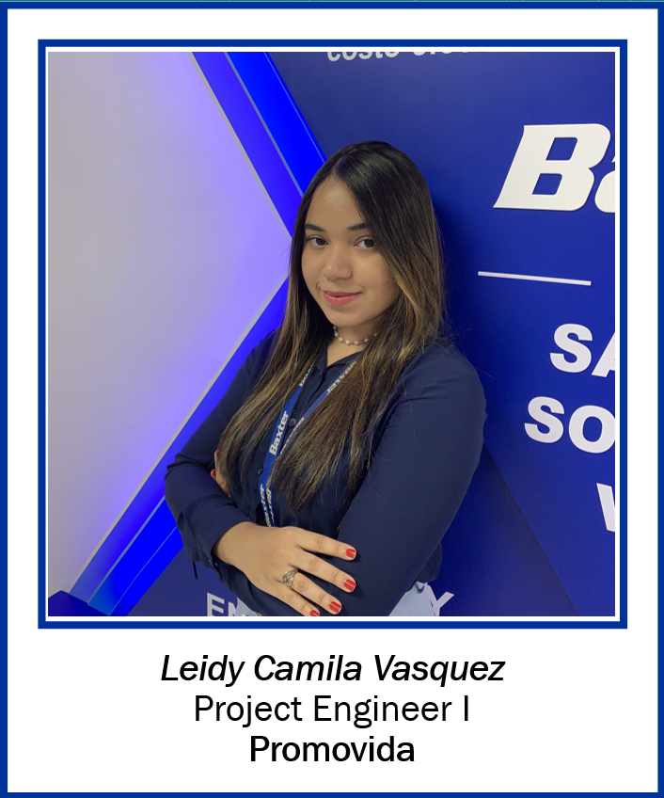

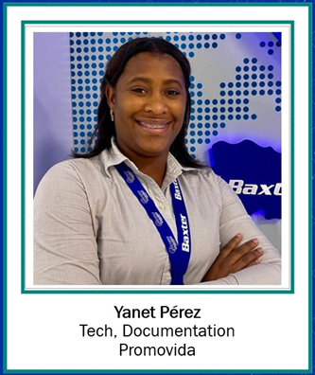

Promociones
Septiembre – Diciembre 2023

Slide 11
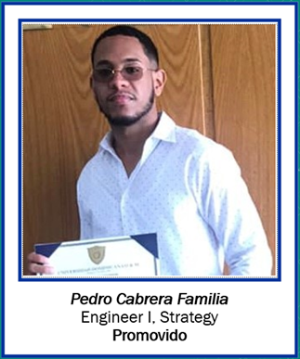
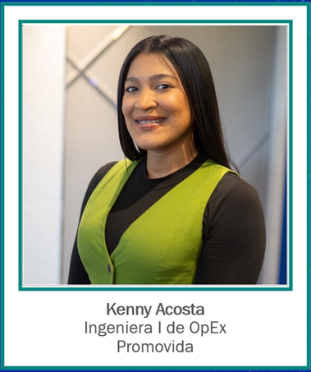
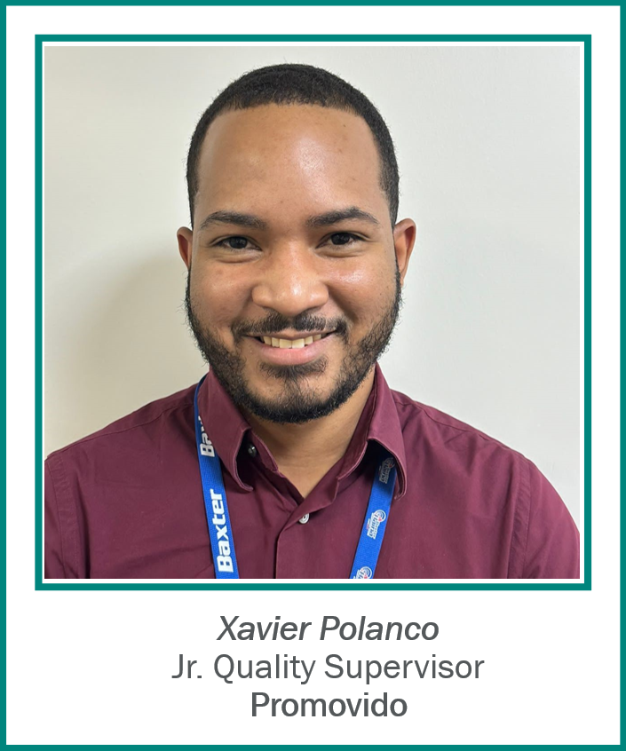
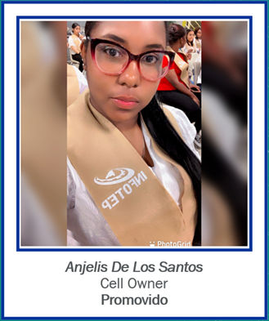
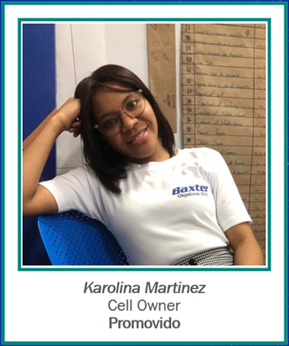
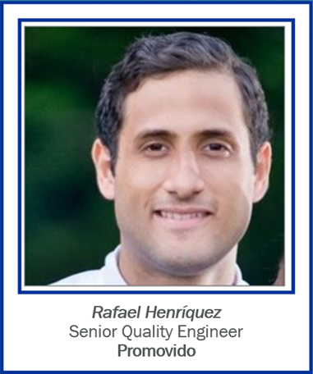
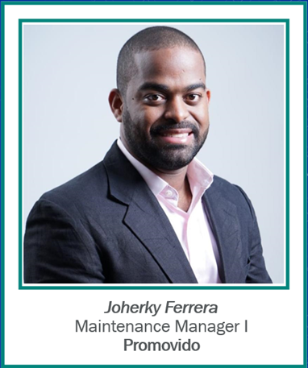
Promociones
Septiembre – Diciembre 2023

Slide 12



I Care About
Nos interesa conocer tu Historia...
Has utilizado, alguien de tu familia o algún amigo un producto Baxter?

Slide 13

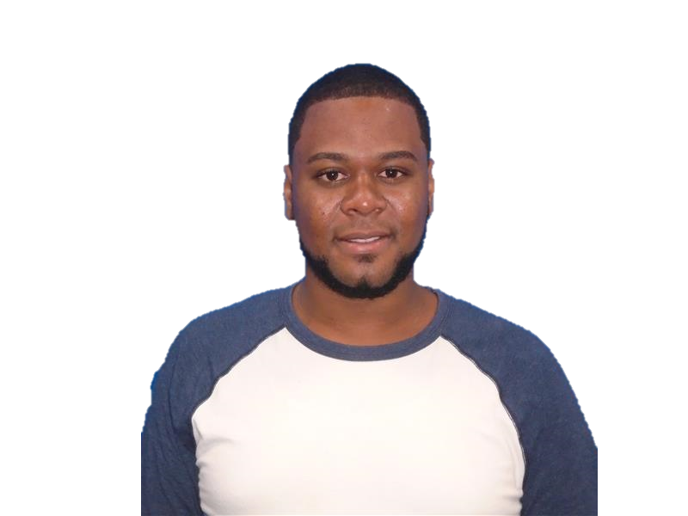


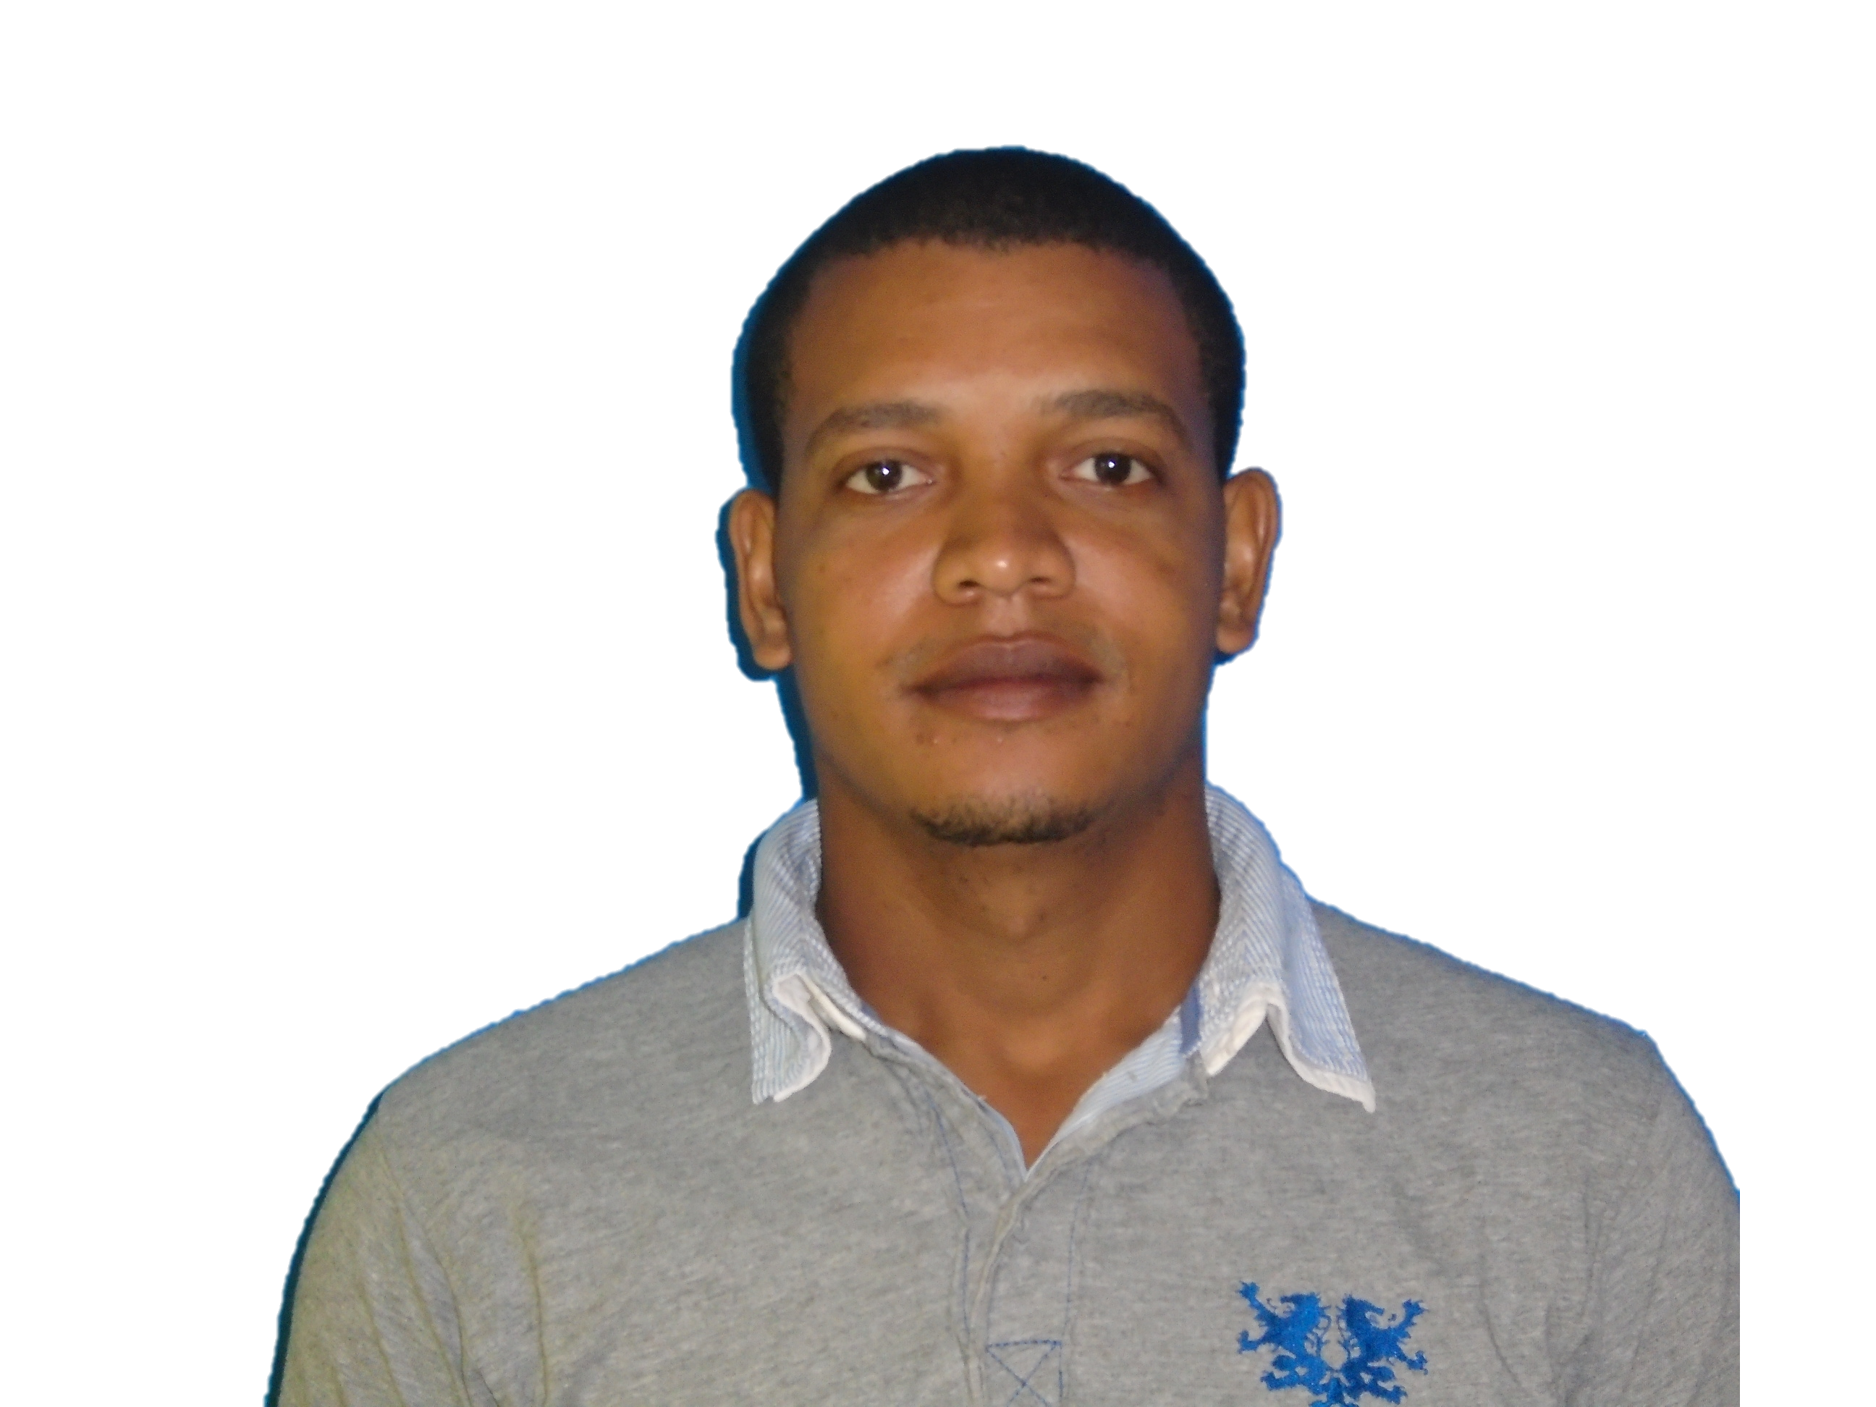
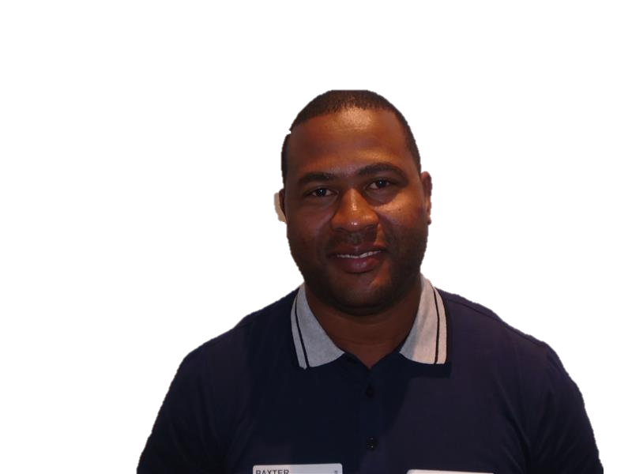
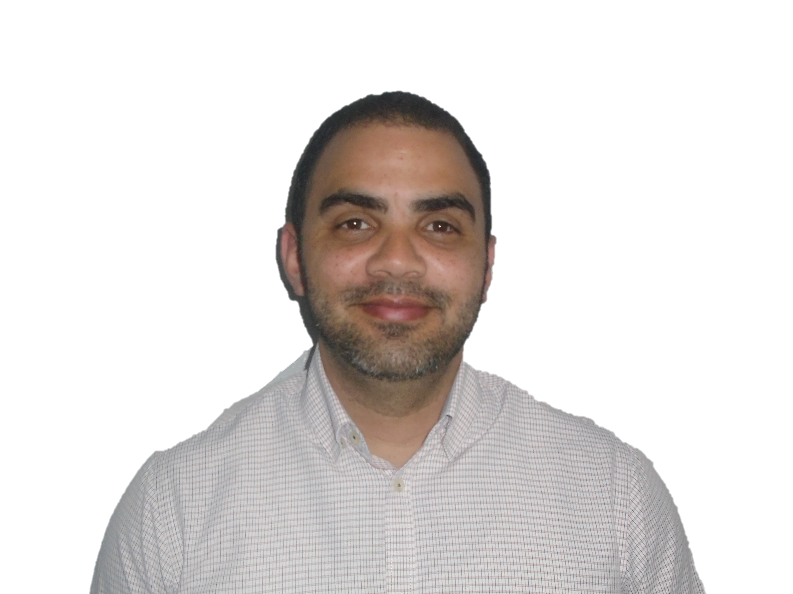
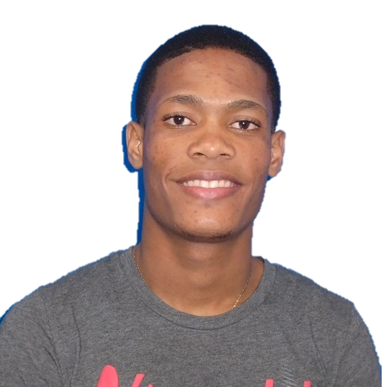
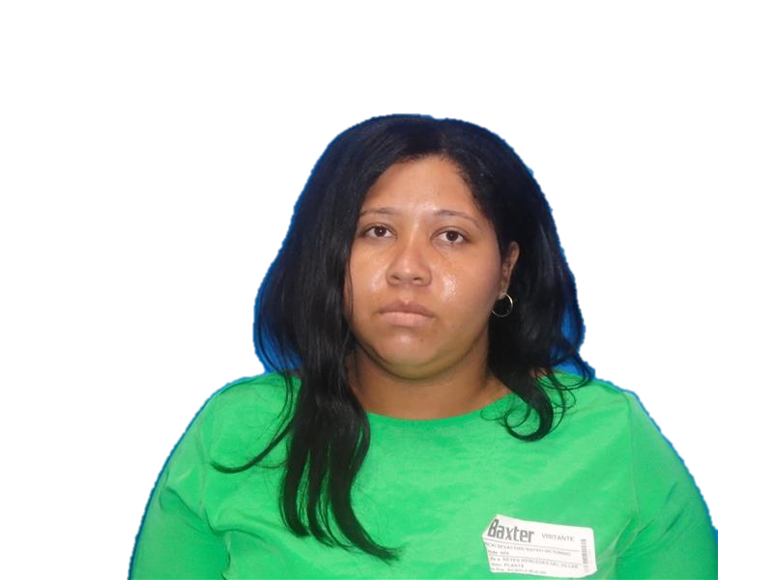

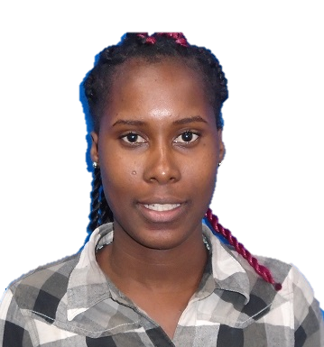

LOS HÉROES
Sept – Dic 2023
Septiembre
Jenery Guerrero - BB
Estephanie Díaz - BB
Octubre
Héroes del año 2023
Marcos Paniagua - Renal
Valentín del Rosario - BB
Noviembre
Luis Santos - Almacén
Arimendi de los Santos - BB
Ciemencia Montero - Renal
Diciembre
Jenery Guerrero - BB
Gleider Sierra - Almacén
Ana Luisa Reynaldo - BB

Slide 14
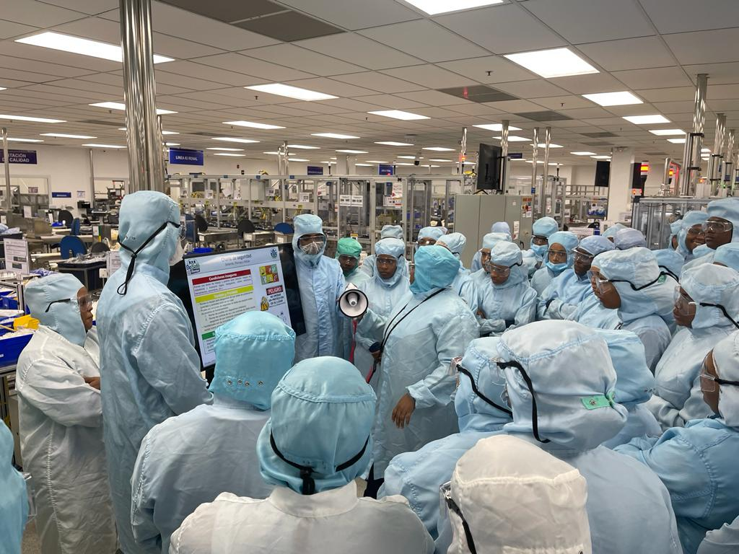

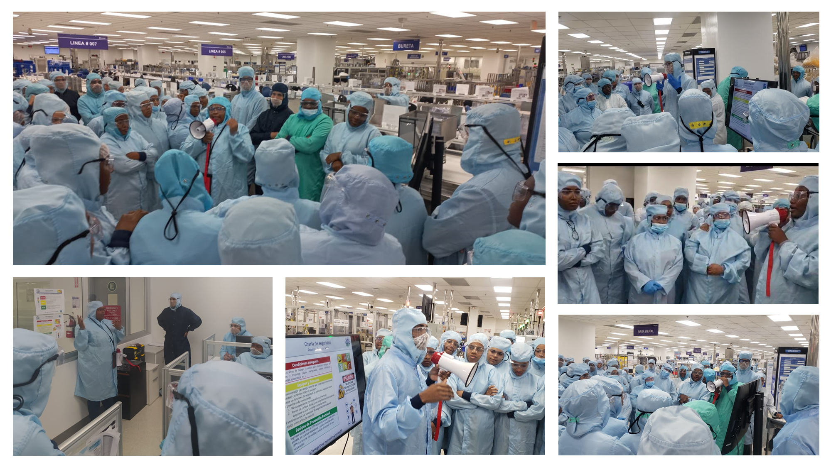

NOVEDADES DE EHS
Seguridad laboral
Parada de seguridad – Be safe
Durante el mes de octubre tuvimos una PARADA DE SEGURIDAD o SAFETY STAND DOWN en cada uno de los turnos de trabajo de nuestra planta con miras de terminar los meses restantes del año con Cero accidentes. La parada de seguridad consistió en detener cada una de las líneas para llevar un mensaje de seguridad.

Slide 15




NOVEDADES DE EHS
Promoción de la salud
Jornada de detección temprana de cáncer de mama
Con el objetivo de promover la detección temprana del cáncer de mama, octubre es considerado el mes ROSA. Entre las actividades que realizamos están: jueves rosa, tips semanales, realización de sonomamografías a nuestras empleadas, trivias, charla en ambos turnos con el tema “DETRÁS DEL LAZO ROSA” y entrega de pin con lazo rosa.
También patrocinamos sonomamografias en Haina como parte de nuestro programa de responsabilidad social.
Salud masculina
Y en conmemoración al día del hombre, en noviembre promovimos la salud del mismo. Enviamos tips semanales, tuvimos una charla sobre “Salud urológica masculina: Desmitificando la consulta urológica” y entrega del pin azul.

Slide 16









NOVEDADES DE EHS
Responsabilidad Social
Jornada de donación de sangre
Junto al Hemo centro Nacional hemos realizado 2 jornadas de donaciones de sangre en el transcurso del año, una en conmemoración del día del donante en junio y la otra en respuesta a la tragedia ocurrida en agosto en San Cristóbal. En total hemos impactado más de 200 vidas con la participación de 68 voluntarios.
Entre los beneficios de donar sangre, además de salvar otras vidas, está que el voluntario pasa a ser parte de un club de donante.
“DONAR SANGRE ES DONAR VIDA”

Slide 17

NOVEDADES DE EHS
Medio Ambiente
Limpieza de playa Linda
El tercer sábado de septiembre se celebra el Día Internacional de limpieza de playas, y por esta razón nos unimos con las demás empresas hermanas del parque de PIISA para limpiar la playa Linda próxima a nuestro parque. El equipo de Baxter, de aproximadamente 30 voluntarios, recolectó un total de 6590 kilogramos de desechos.

Slide 18









NOVEDADES DE EHS
Open House
Llenos de alegría, el sábado 5 de Agosto abrimos las puertas de nuestra facilidad para recibir a los hijos de nuestros colaboradores. En esta actividad les mostramos a los niños lo que hacen sus padres todos los días en su misión de SALVAR Y MANTENER VIDAS.
Luego del recorrido los niños se dirigieron r al área de recreación donde tuvimos: comida, bebida, show de magia, pintas caritas, photobooth y más.
Una maravillosa experiencia viendo sus caras de Felicidad, sobre todo demostrando nuestro compromiso de fomentar la integridad y fortalecer los lazos familiares.

Slide 19

Proceso de incentivo al desempeño mensual para los asociados de las líneas de producción y almacén seleccionados mediante un sistema de evaluación que permite medir de manera objetiva e imparcial su rendimiento.
Almacen:
Manufactura:
Sets:
Turno A: Linea 2
Turno B: Linea 4
Renal:
Turnos A y B: Linea 2, Turno A
SEPTIEMBRE
OCTUBRE
Almacen: ​
Manufactura:​
Sets:​
Turno A: Acute Sets
Turno B: Linea 2
Renal:​
Turnos A y B: Linea 2, Turno A
NOVIEMBRE
DICIEMBRE
Almacen:
Manufactura:​
Sets:​
Turno A:
Turno B:
Renal:​
Turnos A y B:
Almacen: ​
Manufactura:​
Sets:​
Turno A:
Turno B:
Renal:​
Turnos A y B:

Slide 21




SEGUIMOS…
Proyectos Completados
Construyendo Futuro
Proyecto Reemplazo de Canoas​
Beneficios:
Elimina el Riesgo de EHS ​de Pasillo Bloqueado.​
Aumenta espacio disponible en el area de Producción.
Logros:
Diseño de prototipos – Completado​
Piloto para evaluación – Completado​
Construcción de Barras Soporte – Completado​
Sustitución Total de Canoas dobles– Completado
Standard-bore Sets EXT003​
Beneficios:
Aumento de flexibilidad.
Logros:
Proceso de Validación - Completado.​
FOC / COB – Completado.
115485
Safety Vision System EXT005
Beneficios:
Mayor seguridad en la operación.​
Nueva tecnología.
Logros:
Diseño e instalación de sistema - Completado.​
Proceso de Validación - Completado.​
Go Live – Completado.

Slide 22





SEGUIMOS…
Proyectos en Proceso
Construyendo Futuro
Proyectos completados
Continuando con los objetivos de estrategia
Tiromat & Digital Printing
Molding Transfer of Minidrip
Beneficios:
Incremento en los niveles de calidad para información impresa.
Ahorro en el consumo de “Printing plates” y uso de tintas.
Logros:
Instalación de equipos -Completado​
Control de cambios en ejecución -Completado
Próximos pasos:
Proceso de validación Q2 2024​
Corrida FOC Q2 2024
Beneficios:
Integración Vertical
Reducción de costos en materia prima.
+1MM de componentes serán moldeados
Logros:
Cualificación de Instalación para Manan & Comprador Óptico -Completado​
Corrida OQ- Completado
Próximos pasos:
Corrida PPQ – Q4 2023​
Corrida de FOC/COB – Q4 2023
Increase in Quality levels in printed

Slide 23








OPEX
1 - 6S Evento Kaizen
Limpieza y acondicionamiento de pasillos de oficinas del 2 do nivel.
Antes
Después
2 – Plan estratégico 2023-2025
Desarrollo del plan estratégico para los años 2023-2025
3 – BOS-Graduación Anual 2023
El pasado mes de octubre fueron graduados 3 de nuestros colaboradores. De los cuales1 Green Belt y 2 Black Belt.
2023 MIP - Proyectos mayores ahorros:
Recamara de Acute
Bureta transfer
Mejoras eficiencia de acute
Próximos pasos:
Revisión pipeline 2024
MIP
Margin improvement Project

Slide 24



IT
Aplicaciones desarrolladas 2023

Slide 25
Enero
Febrero
Celebración San Valentín
Despliegue de objetivos
Celebración Carnaval
Practica de Inspección FDA
(Mock)
Inicio Seguro
Premiación MIP
Marzo
Abril
Encuesta BPTW
Inicio de torneo de Baloncesto
Día de la Mujer
Celebración 5 años
Semana de la Seguridad y Salud en el trabajo

Slide 26
Queremos escuchar tu
opinión
Quisiéramos escuchar tu opinión sobre este Boletín de Baxter Haina.
También ver tus recomendaciones de otros temas a incluir, testimonios, colaboraciones, entre otros.
QR
Comite Colaborador:
Jeannerette Rijo
Scarlette Geraldino
Maribel Montero
Elena Duran
Leidy Calderon
Michelle Torres
Francia Pascual
Laritza Cuello
Laura Toribio
Emilsy Figuereo
Anny Pérez

